Slide 1
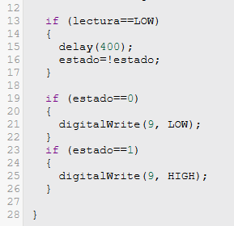
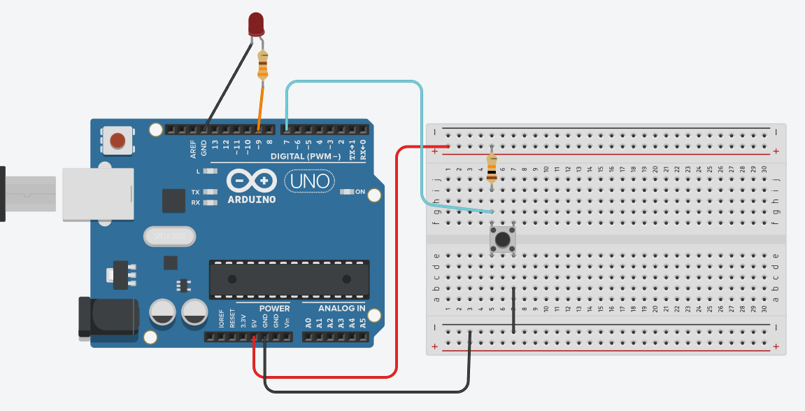
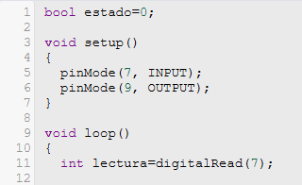
Nombres y apellidos: ___________________________________
Grado y Sección: _____________
Práctica calificada -RETO 3.1

